Slide 1

Визуализация алгоритмов размещения виртуальных машин в вычислительных центрах
Митрофанов Е. Ю.
Автор
Перл И. А.
Научный руководитель

Slide 2
Решаемая проблема
Важность визуализации
Важное значение при принятии решения
Простое представление сложных процессов
Упрощение сравнительного анализа
Привлечение внимания
Намного проще «сухих» данных
Отсутствие визуализации принципов работы оптимизационных алгоритмов при в применении для решения задачи VMP
Множество применяемых оптимизационных алгоритмов
Полиноминальные алгоритмы
Генетические алгоритмы
Метод имитации отжига
И многие другие
[Energy-efficient thermal-aware autonomic management of virtualized. Hariharasudhan Viswanathan]
Задача размещения виртуальных машин (VMP)
NP – сложная
Не имеет набора оптимальных решений
2

Slide 3
Цель и задачи ВКР
Цель:
Визуализировать принцип работы нескольких наиболее распространенных VMP алгоритмов.
Задачи:
Исследование предметной области
Анализ VMP алгоритмов и применимых инструментов для создания визуализации
Разработка и тестирование прототипа приложения
Разработка полноценной трехмерной визуализации на графическом движке
Тестирование разработанного приложения для дальнейшего анализа результатов тестирования
3

Slide 4
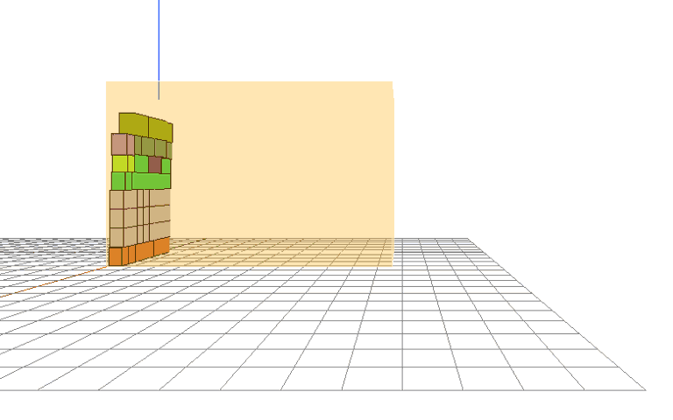
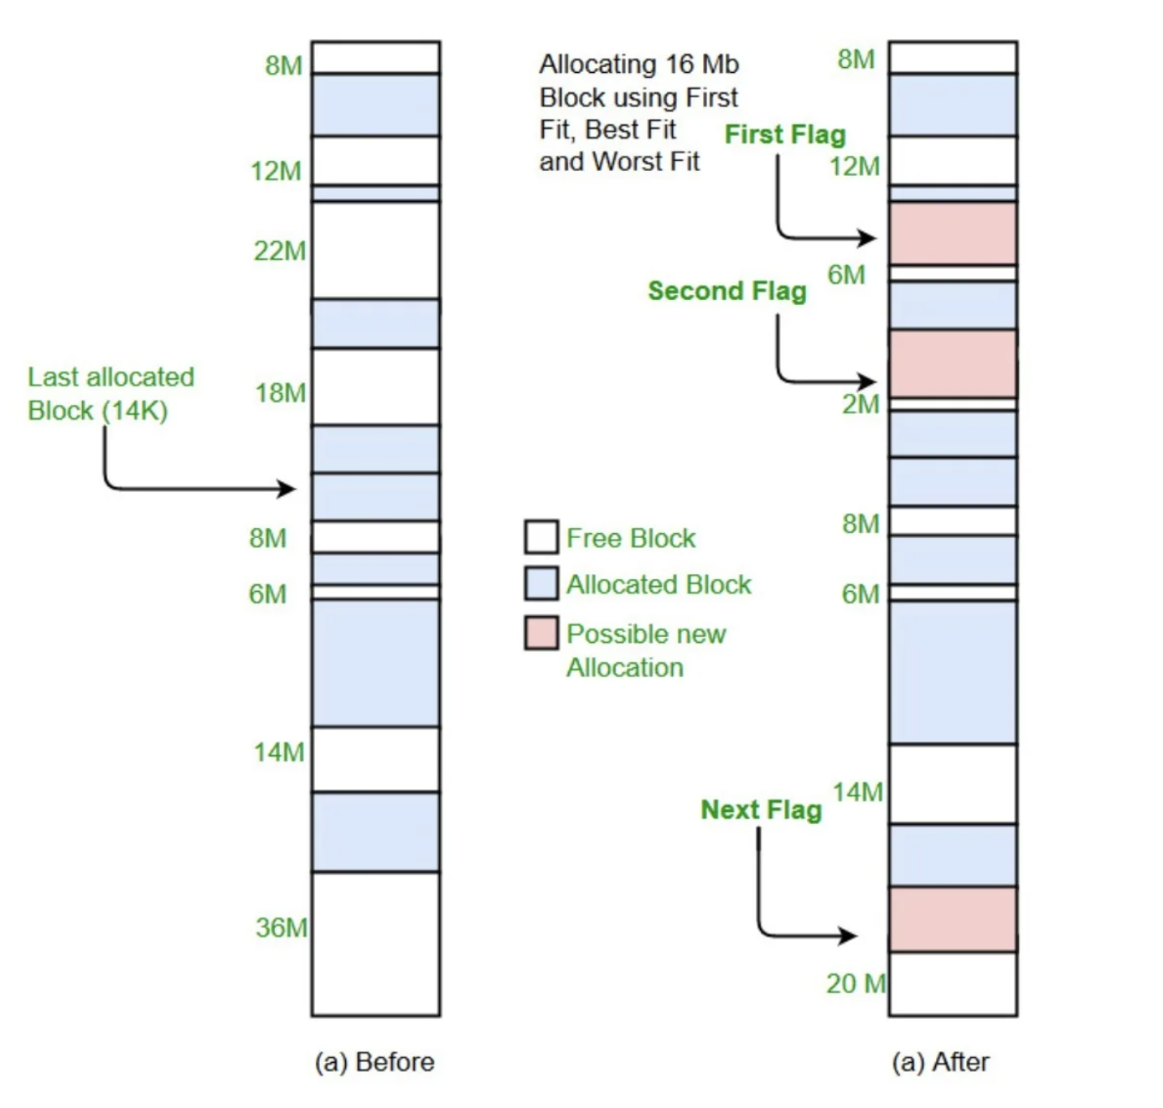
Исследование методов визуализации
Проведен анализ наиболее популярных VMP алгоритмов
Проведено исследование инструментов и методов визуализации
Сделан сравнительный анализ методов визуализации с точки зрения их применимости для решаемой задачи и составлены рекомендации по их использованию
Апробация:
Доклад для Конгресса Молодых Ученых
Статья для Scopus (в процессе)
[Energy-aware resource allocation heuristics . A. Beloglazov]
4

Slide 5
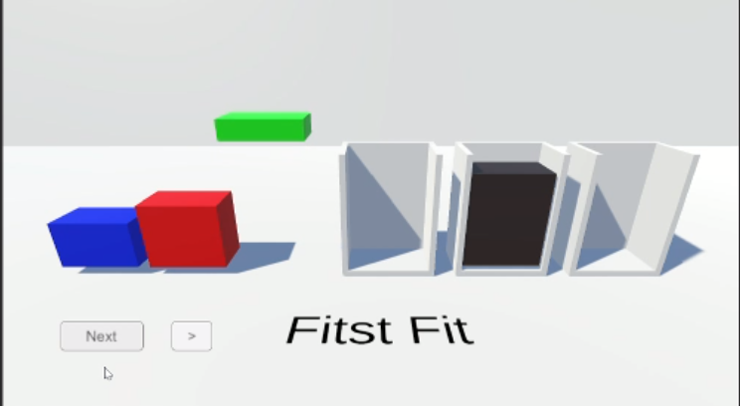
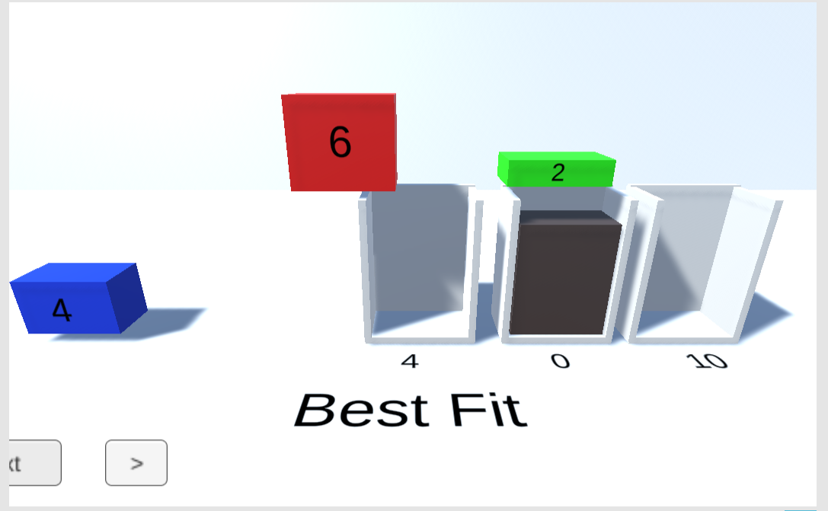
Разработка прототипа
Разработан прототип для тестирования предложенного метода визуализации
Прототип протестирован по критериям соответствия решаемым задачам
Кадры работы трехмерного прототипа
5

Slide 6
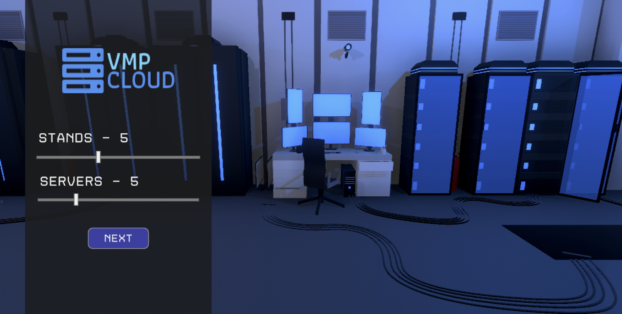
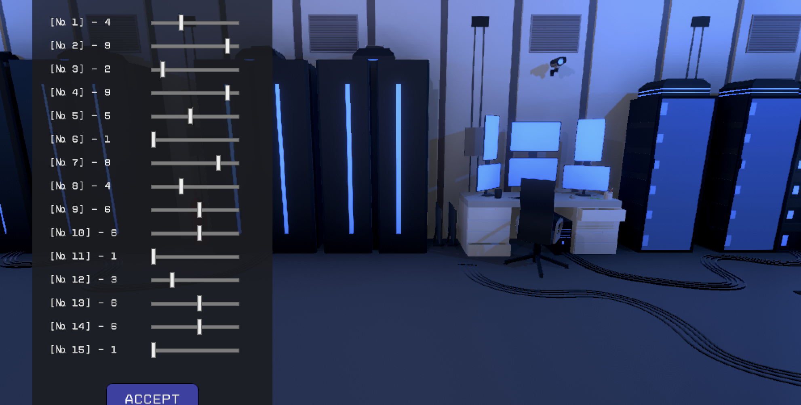




Разработка визуализации
На основании проведенного исследования и тестирования прототипа выявлены дополнительные требования к визуализации, описания UI и UX
Разработана полноценная трехмерная визуализация
6

Slide 7
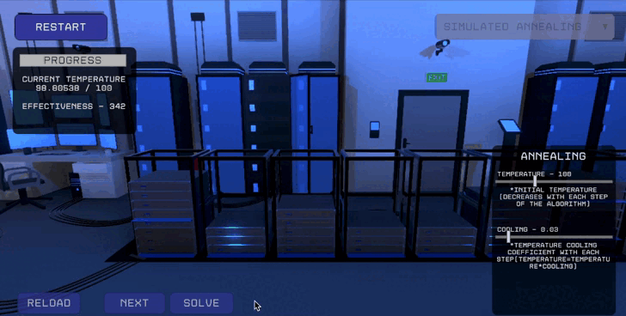
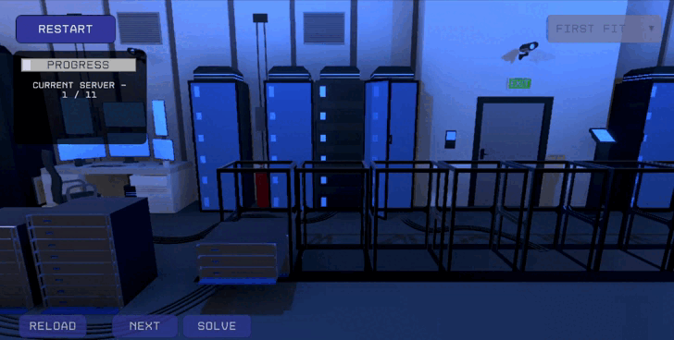
Прогресс выполнения
Реализация оптимизационных алгоритмов для задачи VMP
Приложение для web – платформ на Unity Engine
Тестирование приложения, анализ и оценка результатов
Демонстрация разработанной визуализации на примере нескольких алгоритмов
7

Slide 8
Результаты работы
Проведено исследование предметной области
Проведен сравнительный анализ методов визуализации с точки зрения из применимости для задачи VMP
Разработан прототип приложения
На основании сравнительного анализа и полученных при тестировании результатов разработана трехмерная визуализация
Проведено тестирование с участием реальных пользователей, на основании полученных отзывов выявлены преимущества и недостатки, а также определены пути дальнейшего развития
8

Slide 9

Некоторые используемые источники:
Hamid Talebian, Abdullah Gani, Mehdi Sookhak. Cluster Computing 2020
Anastasiya Malinovskaya, Solving the Bin Packing Problem in warehousing and logistics
Costs of virtual machine live migration: A survey. Strunk., Anja. 2012.
Energy-aware resource allocation heuristics for. A. Beloglazov, J. Abawajy, and R. Buyya. б.м. : Future Generation Computer, 2012 г.
Об онлайновых алгоритмах для задач. Московский физико-технический институт. Дазарев, Д.О.
Kendall, Graham. Memory Allocation Strategies. G53OPS - Operating Systems.
Energy-aware VM placement algorithms for the OpenStack Neat consolidation framework. Fikru Feleke Moges, Surafel Lemma Abebe. б.м. : Journal of Cloud Computing, 2019 г.
Notes:
Ненужный слайд, лучше расставить подписи по презентации, а этот в «бонусы»

